Slide 1
‏Transformer از صفر
‏۱۳
‏جلسهٔ ۱۳
‏دورهٔ یادگیری عمیق | ترم ۴
‏مدرس: کیوان محمودی

Slide 2
‏اهداف این جلسه
‏درک Self-Attention و نقش Query، Key و Value
‏۱
‏پیاده‌سازی Scaled Dot-Product Attention و Multi-Head Attention از صفر
‏۲
‏آشنایی با Masking علّی (Causal Mask) و رمزگذاری موقعیت (Positional Encoding)
‏۳
‏ساخت بلوک Transformer با LayerNorm، اتصال Residual و شبکه Feed-Forward
‏۴
‏آموزش یک مدل زبانی کوچک شبیه GPT در سطح کاراکتر و تولید متن با Temperature و Top-k
‏۵

Slide 3
‏Attention Is All You Need (2017)
‏Transformer
‏۲
‏مشکلات RNN
‏۱
‏حذف کامل RNN؛ فقط Self-Attention
‏پردازش ترتیبی: گام t منتظر گام قبلی است.
‏هر Token مستقیماً به همه Tokenها نگاه می‌کند.
‏موازی‌سازی روی GPU محدود است.
‏همه مکان‌ها همزمان پردازش می‌شوند.
‏مسیر طولانی بین Tokenهای دور
‏پایه BERT، GPT، T5، LLaMA و Claude

Slide 4
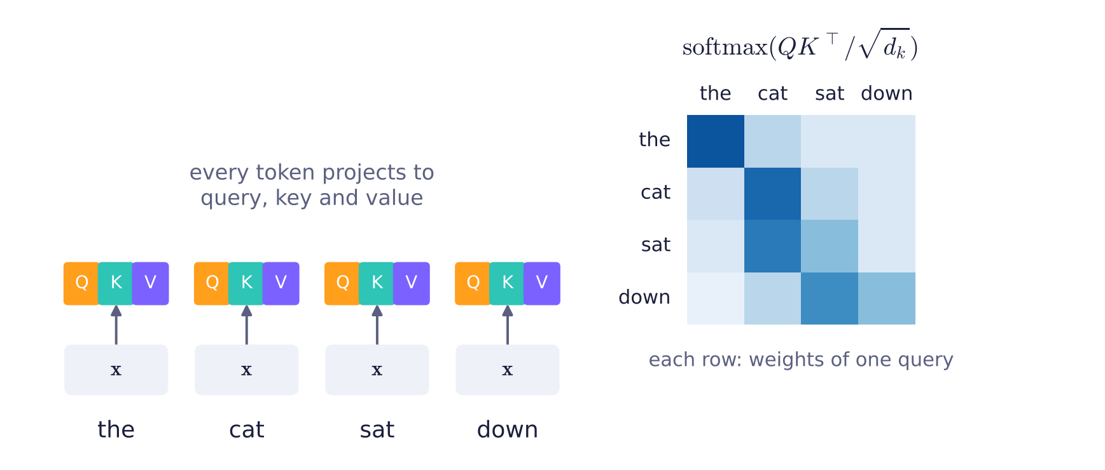
‏Self-Attention: Query، Key و Value
‏Query: دنبال چه هستم؟ Key: چه دارم؟ Value: چه تحویل می‌دهم؟ شباهت Query و Key وزن هر Value را تعیین می‌کند

Slide 5
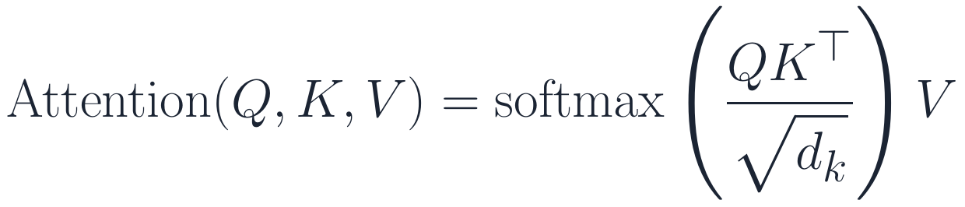
‏Scaled Dot-Product Attention
‏هر سه با ضرب ورودی در ماتریس‌های قابل آموزش ساخته می‌شوند.
‏واریانس ضرب داخلی برابر بعد است؛ بدون تقسیم بر ریشه آن، Softmax اشباع می‌شود.
‏با بعد ۵۱۲: بیشینه وزن بدون مقیاس تقریباً ۱، با مقیاس بسیار کمتر

Slide 6
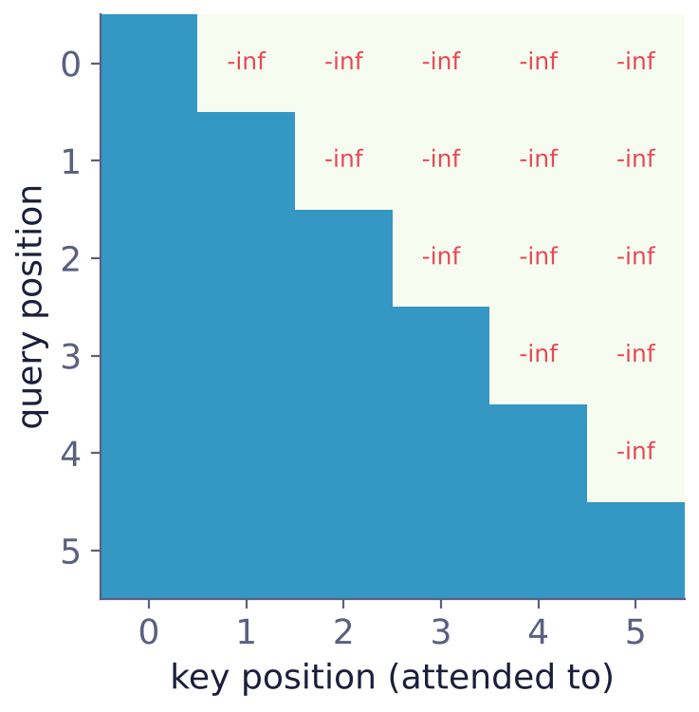
‏ماسک علّی (Causal Mask)
‏مدل زبانی Token بعدی را پیش‌بینی می‌کند.
‏نگاه به آینده یعنی دیدن جواب: تقلب!
‏امتیازهای بالای قطر اصلی منفی بی‌نهایت می‌شوند.
‏بعد از Softmax وزن آینده صفر است.
‏یک Forward روی طول T، همزمان T مسئله پیش‌بینی را آموزش می‌دهد.

Slide 7
‏Multi-Head Attention
class MultiHeadAttention(nn.Module):
def __init__(self, d_model, n_heads):
super().__init__()
self.h, self.d = n_heads, d_model // n_heads
self.qkv = nn.Linear(d_model, 3 * d_model) # all heads at once
self.proj = nn.Linear(d_model, d_model) # W_O
def forward(self, x):
B, T, C = x.shape
q, k, v = self.qkv(x).split(C, dim=2)
q, k, v = [t.view(B, T, self.h, self.d).transpose(1, 2)
for t in (q, k, v)] # (B, h, T, d)
mask = torch.triu(torch.ones(T, T, dtype=torch.bool), 1)
out, _ = scaled_dot_product_attention(q, k, v, mask)
out = out.transpose(1, 2).contiguous().view(B, T, C)
return self.proj(out)
‏چند Attention موازی در زیرفضاهای کوچک‌تر
‏هر Head یک نوع رابطه را دنبال می‌کند.
‏خروجی Headها کنار هم گذاشته و با W_O ترکیب می‌شوند.

Slide 8
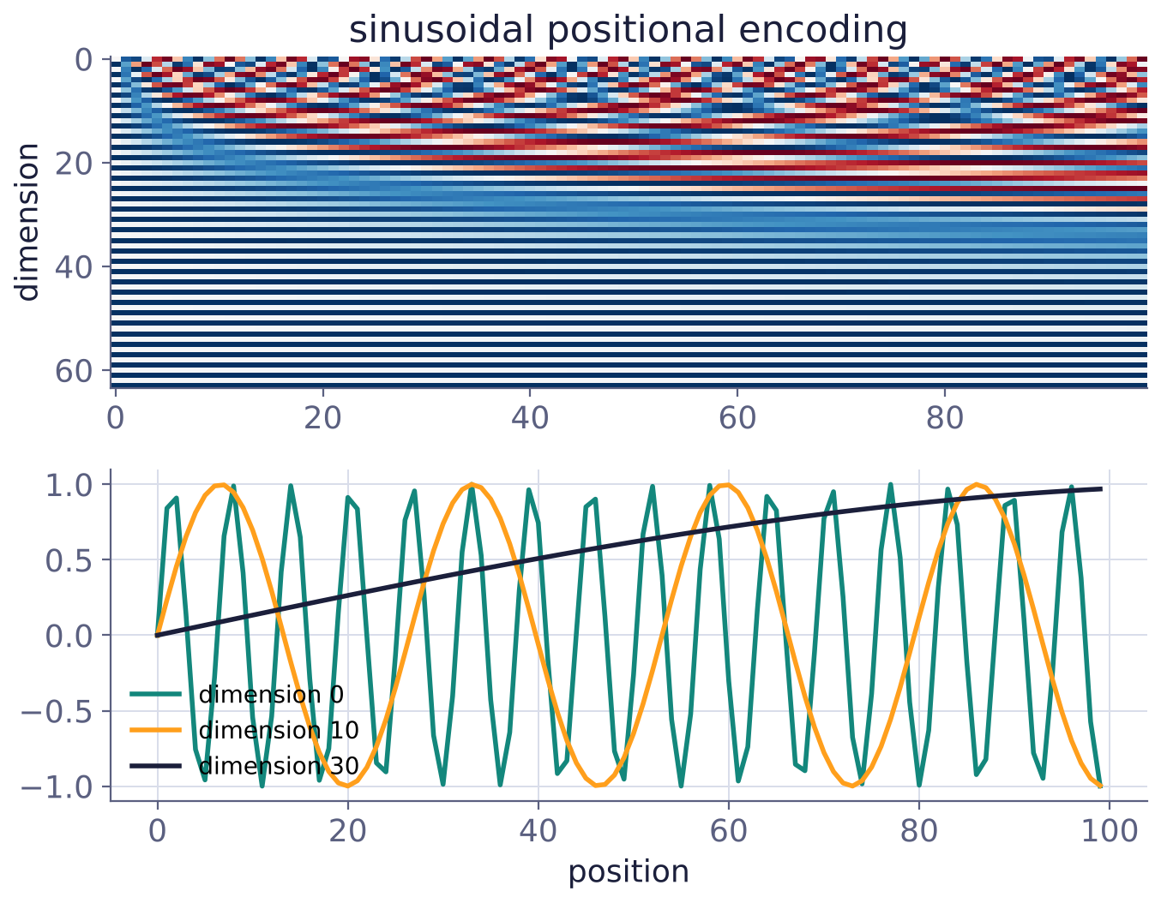
‏Positional Encoding
‏Attention به ترتیب حساس نیست!
‏اطلاعات موقعیت باید به ورودی اضافه شود.
‏سینوسی (مقاله اصلی): هر بعد یک موج با فرکانس متفاوت
‏قابل آموزش (GPT و BERT): یک nn.Embedding برای موقعیت‌ها
‏مدل‌های جدیدتر: RoPE

Slide 9
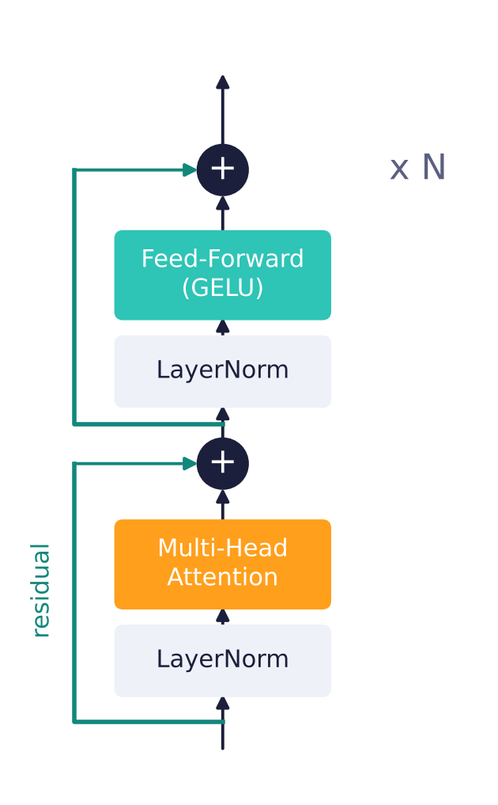
‏بلوک Transformer
‏Multi-Head Attention: ارتباط بین Tokenها
‏Feed-Forward: MLP دولایه روی هر Token جداگانه، با بعد میانی چهار برابر
‏اتصال Residual دور هر زیرلایه (ایده ResNet)
‏Pre-LN: LayerNorm قبل از هر زیرلایه؛ آموزش پایدارتر
‏بلوک‌ها N بار تکرار می‌شوند.

Slide 10
‏سه خانواده Transformer
‏Encoder–Decoder
‏۳
‏فقط Decoder
‏۲
‏فقط Encoder
‏۱
‏Cross-Attention بین دو بخش؛ ترجمه و خلاصه‌سازی. مثال: T5 و BART
‏Attention علّی؛ تولید متن با پیش‌بینی Token بعدی. مثال: GPT و LLaMA
‏Attention دوطرفه؛ فهم متن: طبقه‌بندی و NER. مثال: BERT و ParsBERT

Slide 11
‏MiniGPT: یک مدل زبانی در سطح کاراکتر
‏داده: Tiny Shakespeare، حدود یک میلیون کاراکتر
class MiniGPT(nn.Module):
def __init__(self, vocab, d_model=192, n_heads=6, n_layers=6):
super().__init__()
self.tok_emb = nn.Embedding(vocab, d_model)
self.pos_emb = nn.Embedding(BLOCK_SIZE, d_model)
self.blocks = nn.Sequential(*[TransformerBlock(d_model, n_heads)
for _ in range(n_layers)])
self.ln_f = nn.LayerNorm(d_model)
self.head = nn.Linear(d_model, vocab, bias=False)
def forward(self, idx):
T = idx.shape[1]
x = self.tok_emb(idx) + self.pos_emb(torch.arange(T))
return self.head(self.ln_f(self.blocks(x))) # (B, T, vocab)
‏طول زمینه ۱۲۸ و حدود ۲/۷ میلیون پارامتر
‏AdamW با Warmup و کاهش کسینوسی
‏چند دقیقه روی GPU رایگان Colab

Slide 12
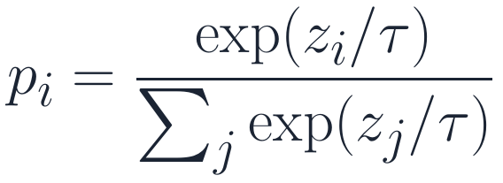
‏تولید متن: Temperature و Top-k
‏دمای کم: توزیع تیزتر، متن محافظه‌کارتر و تکراری‌تر
‏دمای زیاد: توزیع صاف‌تر، متن خلاقانه‌تر ولی پرخطاتر
‏Top-k و Top-p: حذف گزینه‌های بسیار نامحتمل
‏GPT-3 همین معماری است؛ تفاوت اصلی در مقیاس است.

Slide 13
‏جمع‌بندی
‏Self-Attention: هر Token با Query خود Key همه را می‌سنجد و Valueها را ترکیب می‌کند.
‏✓
‏تقسیم بر ریشه بعد از اشباع Softmax جلوگیری می‌کند.
‏✓
‏ماسک علّی نگاه به آینده را در مدل زبانی ممنوع می‌کند.
‏✓
‏Multi-Head Attention چند رابطه را موازی مدل می‌کند.
‏✓
‏Positional Encoding اطلاعات ترتیب را اضافه می‌کند.
‏✓
‏بلوک: Pre-LN، Attention و FFN، هر کدام با اتصال Residual
‏✓

Slide 14
‏تمرین‌ها
‏از F.scaled_dot_product_attention با is_causal=True استفاده و سرعت را مقایسه کنید.
‏۱
‏Embedding موقعیت را با Positional Encoding سینوسی جایگزین کنید.
‏۲
‏تعداد لایه‌ها و بعد مدل را تغییر دهید و Loss را بر حسب پارامتر رسم کنید.
‏۳
‏Top-p Sampling را به متد generate اضافه کنید.
‏۴
‏مدل را روی شعر فارسی با مالکیت عمومی آموزش دهید.
‏۵

Slide 15
‏پرسش و پاسخ
‏جلسهٔ بعد: مدل‌های ازپیش‌آموزش‌دیده با Hugging Face: تحلیل احساس متن فارسی با ParsBERT
github.com/keyvanmahmoudi/Deep_Learning_Course

